Slide 1

Evaluación de Seguridad del Servidor
Presentación ejecutiva para la dirección
Autor: Gerardo Ernesto Aguilar López
Sistema evaluado: Servidor Debian GNU/Linux 12

Slide 2
RESUMEN EJECUTIVO
Alcance y Resultados del Proyecto
Sistema Evaluado
Riesgos Identificados
Se realizó una evaluación de seguridad sobre un servidor Debian GNU/Linux 12 operando en entorno académico controlado. El sistema ejecutaba servicios críticos incluyendo Apache con WordPress, acceso remoto SSH, base de datos MariaDB y servicios de red adicionales.
Configuraciones inseguras en servicios críticos
Servicios innecesarios expuestos aumentando superficie de ataque
Controles de acceso con debilidades estructurales
Permisos inadecuados en archivos sensibles
Enfoque Estratégico
Resultado General
La evaluación combinó metodologías preventivas y correctivas, abarcando análisis forense, pruebas de penetración, detección de amenazas y aplicación de medidas de endurecimiento sistemático.
Reducción significativa del nivel de riesgo operacional y mejora en la capacidad de control, monitorización y respuesta ante incidentes de seguridad.

Slide 3
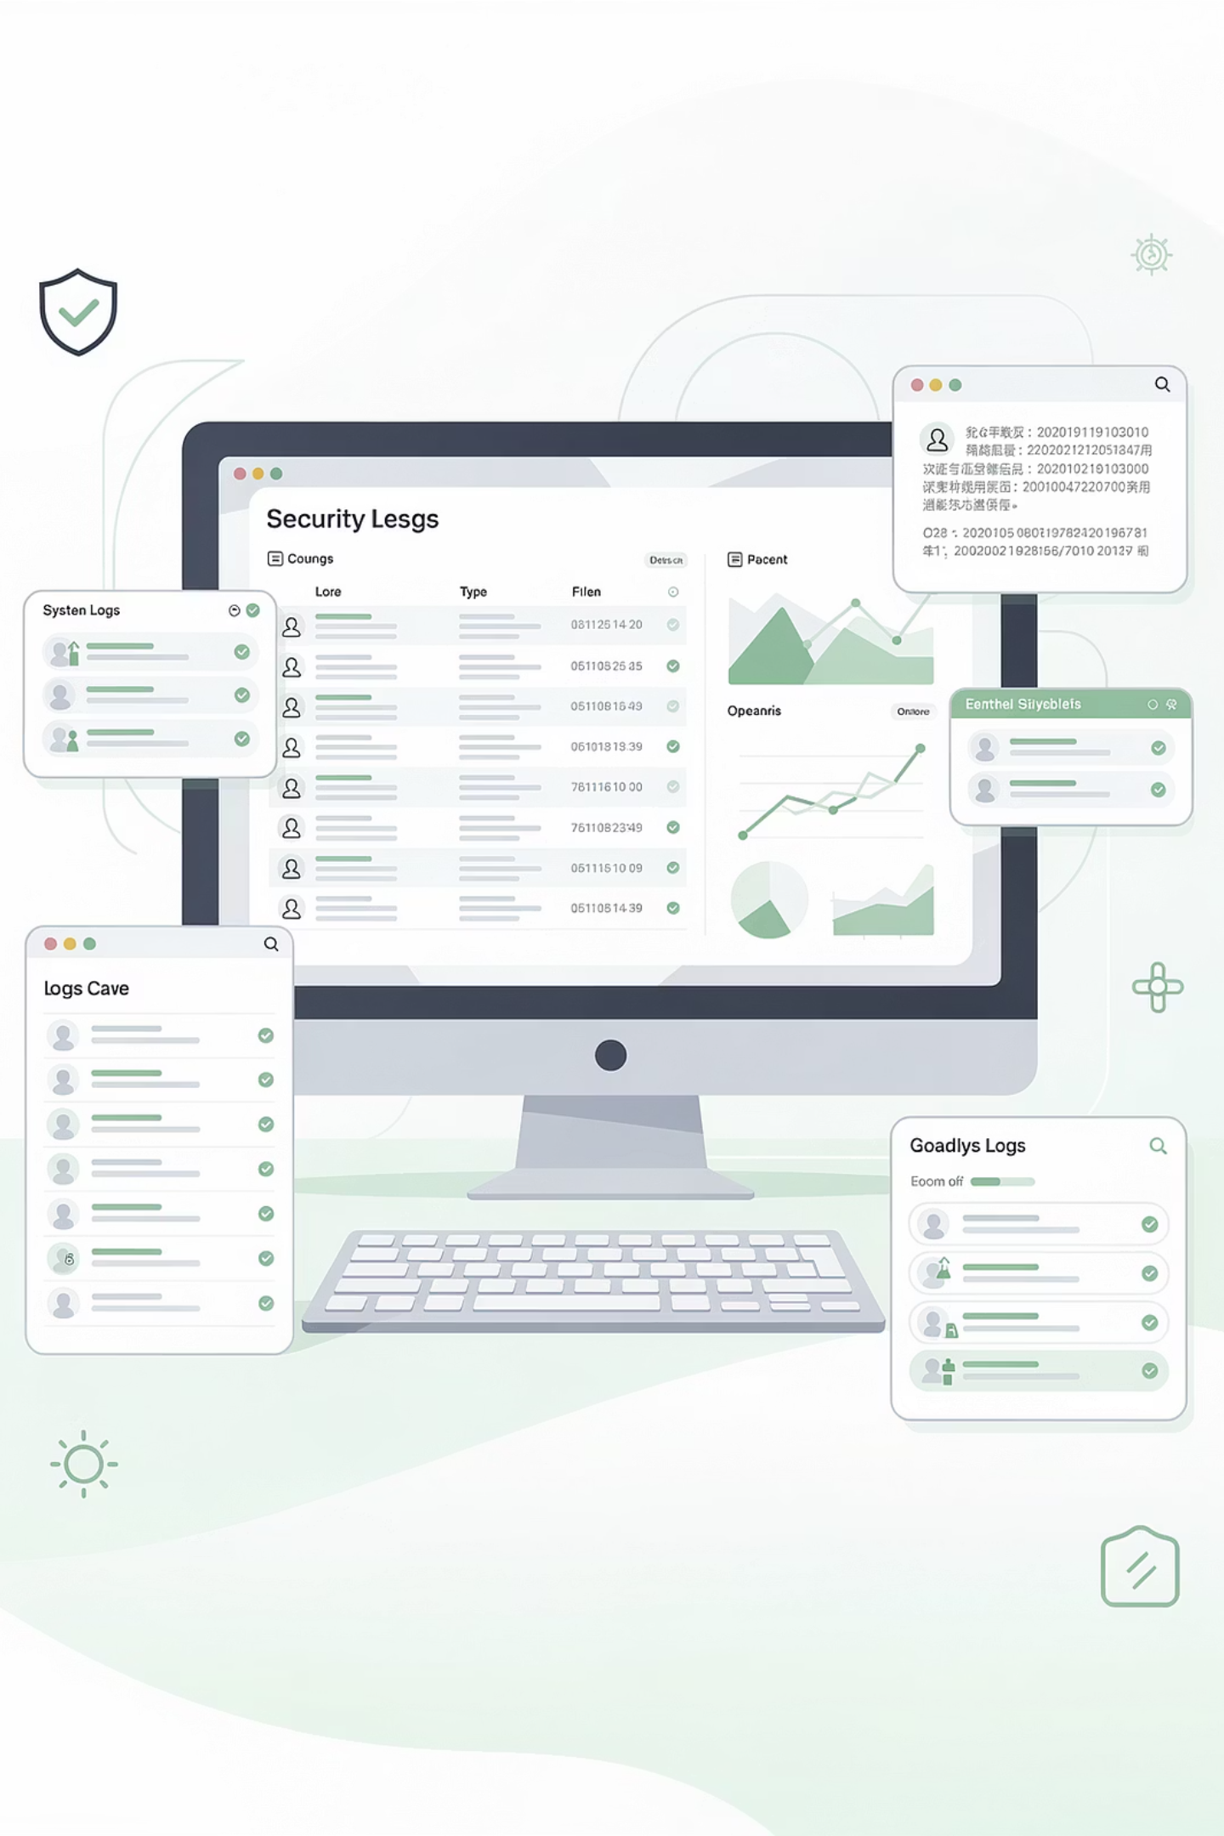

FASE 1
Análisis Forense y Revisión Inicial
01
Inventario de Servicios
Identificación de servicios activos y evaluación de la superficie de ataque actual del sistema, clasificando los servicios por nivel de criticidad y exposición.
02
Auditoría de Configuraciones
Revisión de configuraciones en servicios críticos, verificando cumplimiento de mejores prácticas de seguridad y estándares de endurecimiento.
03
Análisis de Registros
Examen detallado de logs del sistema mediante systemd-journal (journalctl), identificando patrones de acceso, eventos relevantes y potenciales anomalías en servicios SSH y otros componentes críticos.
04
Evaluación de Estado
Confirmación de ausencia de compromisos activos. Se detectaron malas configuraciones que incrementaban innecesariamente el perfil de riesgo de la empresa.

Slide 4


FASE 2
Pentesting y Detección de Vulnerabilidades
Las pruebas de penetración se ejecutaron en un entorno controlado, simulando escenarios de ataque para identificar debilidades explotables que pudieran comprometer la confidencialidad, integridad o disponibilidad del sistema.
1
2
Enumeración y Escaneo
Análisis de Configuraciones
Identificación de puertos abiertos, servicios expuestos y versiones de software mediante técnicas de reconocimiento del sistema.
Detección de configuraciones inseguras en servicios web, permisos de archivos inadecuados y exposición innecesaria de servicios de red.
3
4
Evaluación de Impacto
Vectores de Acceso
Valoración del riesgo potencial asociado a cada vulnerabilidad, considerando probabilidad de explotación y severidad del impacto.
Identificación de debilidades que facilitaban accesos no autorizados, escalada de privilegios o exposición de información sensible.
Hallazgo relevante: Las vulnerabilidades detectadas representaban riesgos reales de compromiso que requerían acción inmediata para prevenir incidentes de seguridad.

Slide 5
Herramientas y Tecnologías Utilizadas
Kali Linux
Nmap y Escaneo
Entorno especializado para pruebas de seguridad ofensivas, proporcionando el ecosistema necesario para ejecutar evaluaciones de penetración (pentesting).
Herramientas de detección de puertos, servicios y versiones para mapeo completo de la superficie de ataque del sistema objetivo.
ss y systemctl
journalctl
Utilidades nativas de Linux para verificación local de servicios activos y puertos en escucha y del sistema.
Análisis forense de registros del sistema mediante systemd-journal, permitiendo investigación temporal de eventos y accesos.
rkhunter
UFW
Scanner especializado en detección de rootkits, malware y anomalías del sistema que pudieran indicar compromiso.
Firewall de aplicación para control del tráfico de red, implementando políticas restrictivas de acceso.

Slide 6

REMEDIACIÓN
Soluciones Implementadas
Se ejecutó un plan de recuperación, priorizando vulnerabilidades por nivel de riesgo y aplicando controles compensatorios donde fue necesario. Todas las intervenciones fueron documentadas y validadas post-implementación.
Reducción de Servicios
Corrección de Permisos
Endurecimiento Apache
Deshabilitación de servicios innecesarios (incluyendo FTP) para minimizar ataques potenciales.
Ajuste de permisos en archivos sensibles del servidor web WordPress, aplicando principio de mínimo privilegio en sistema de archivos.
Implementación de configuraciones de seguridad avanzadas en servidor Apache, incluyendo Deshabilitación de listado de directorios (Options -Indexes) y ajustes de hardening básicos.
Firewall Restrictivo
Verificación de Integridad
Configuración de firewall con política de denegación por defecto, permitiendo conexiones explícitamente autorizadas.
Ejecución de escaneos de integridad del sistema sin detección de malware, rootkits o compromisos activos, confirmando limpieza del entorno.

Slide 7
Estado Final y Beneficios Organizacionales
Reduccion
Mejor
Alta
de Superficie
Control de Accesos
Visibilidad
Disminución significativa de puertos y servicios expuestos
Mejora en controles administrativos y autenticación
Capacidad de monitorización de eventos de seguridad
Impacto Estratégico
Postura de Seguridad
Capacidades Operacionales
Sistema considerablemente más resiliente ante amenazas externas
Mayor estabilidad del sistema en producción
Reducción medible del perfil de riesgo operacional
Tiempos de respuesta optimizados ante incidentes
Mejora en capacidad de detección temprana de incidentes
Trazabilidad completa de eventos de seguridad
Base sólida para cumplimiento normativo a futuro
Preparación mejorada para auditorías externas
La implementación exitosa de estas medidas representa un avance significativo en la seguridad de la infraestructura, estableciendo un precedente para futuras iniciativas de protección.

Slide 8







SIGUIENTES PASOS
Recomendaciones Estratégicas
Para mantener y mejorar la postura de seguridad alcanzada, se recomienda implementar un programa continuo de gestión de riesgos que incluya los siguientes componentes:
Auditorías Periódicas
Programar evaluaciones de seguridad trimestrales con alcance técnico y revisión de cumplimiento de políticas establecidas.
Gestión de Parches
Implementar proceso sistemático de actualización y aplicación de parches de seguridad con ventanas de mantenimiento definidas.
Revisión de Configuraciones
Establecer protocolo de validación de configuraciones tras cualquier cambio en sistemas productivos o incorporación de nuevos servicios.
Políticas de Acceso
Desarrollar y aplicar políticas de control de accesos, gestión de credenciales y autenticación multifactor en sistemas críticos.
Monitorización Continua
Implementar solución SIEM para centralizar logs de servidores críticos, alertas para SSH y cambios en archivos web, retención de logs para auditoría
Mejora Continua
Establecer métricas de seguridad medibles y proceso de revisión periódica para evolución constante de la postura de protección organizacional.
Compromiso Ejecutivo: El éxito para la seguridad requiere un compromiso de la empresa, asignación de recursos y priorización de la ciberseguridad como factor estratégico.

